Slide 1
Thứ tư, ngày 12 tháng 4 năm 2023
Tập làm văn
Ôn tập tả con vật
YÊU CẦU CẦN ĐẠT
- Hiểu cấu tạo, cách quan sát và một số chi tiết, hình ảnh tiêu biểu trong bài văn tả con vật (BT1).
- Viết được đoạn văn ngắn tả con vật quen thuộc và yêu thích.
- Năng lực:
+ Năng lực tự chủ và tự học, năng lực giao tiếp và hợp tác, năng lực giải quyết vấn đề và sáng tạo.
+ Năng lực văn học, năng lực ngôn ngữ, năng lực thẩm mĩ.
- Phẩm chất: Yêu quý con vật.

Slide 2
Tập làm văn
Ôn tập tả con vật
Bài tập 1
Đọc bài văn “Chim họa mi hót” (SGK-123) trả lời câu hỏi:
Bài văn gồm có mấy đoạn? Nội dung chính của mỗi đoạn là gì?
b) Tác giả bài văn quan sát chim họa mi hót bằng những giác quan nào?
c) Em thích những chi tiết và hình ảnh so sánh nào? Vì sao?

Slide 3
Tập làm văn: Ôn tập tả con vật
Bài văn gồm có 4 đoạn.
Chim họa mi hót
Đoạn 1: Chiều nào .... ở vườn nhà tôi mà hót.
Đoạn 2: Hình như nó .... rủ xuống cỏ cây.
Đoạn 3: Hót một lúc lâu, ... bóng đêm dày.
Đoạn 4: Rồi hôm sau, ... đoạn vỗ cánh bay vút đi.
Ngọc Giao

Slide 4
Tập làm văn Ôn tập tả con vật
Nội dung:
Đoạn 1: Giới thiệu sự xuất hiện của chim họa mi vào các buổi chiều.
Đoạn 2: Tả tiếng hót đặc biệt của họa mi vào buổi chiều.
Đoạn 3: Tả cách ngủ đặc biệt của họa mi trong đêm.
Đoạn 4: Tả cách hót chào nắng sớm rất đặc biệt của họa mi.

Slide 5
Tập làm văn Ôn tập tả con vật
Tác giả bài văn quan sát chim họa mi hót bằng những giác quan nào?
QUAN SÁT
Thị giác
Thính giác
Nhìn thấy họa mi bay đậu trong bụi tầm xuân.
Thấy họa mi nhắm mắt, thu đầu vào lông cổ ngủ.
Thấy họa mi kéo dài cổ ra mà hót, xù lông giũ hết giọt sương.
Thấy họa mi nhanh nhẹn chuyền bụi nọ sang bụi kia.
Nghe tiếng hót của họa mi vào các buổi chiều.
Nghe tiếng hót vang lừng chào nắng sớm.

Slide 6
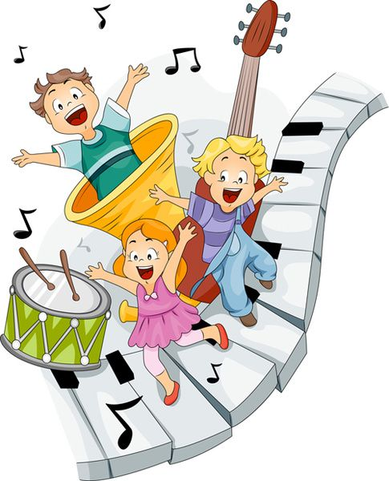
Tập làm văn: Ôn tập tả con vật
Em thích những chi tiết và hình ảnh so sánh nào? Vì sao?
Tiếng hót có khi êm đềm, có khi rộn rã như một điệu đàn trong bóng xế, âm thanh vang mãi trong tĩnh mịch... vì hình ảnh so sánh đó gợi tả rất đúng, rất đặc biệt tiếng hót hoạ mi âm vang trong buổi chiều tĩnh mịch.

Slide 7
Tập làm văn: Ôn tập tả con vật
Cấu tạo của bài văn miêu tả con vật gồm 3 phần:
Cấu tạo của bài văn miêu tả con vật
1. Mở bài:
Giới thiệu con vật sẽ tả
Tả hình dáng
Lông, đầu, mình, đuôi,...
2. Thân bài:
Mắt, mũi, miệng, tai, móng...
Tả thói quen sinh hoạt và một vài hoạt động chính của con vật.
3. Kết bài:
Nêu cảm nghĩ đối với con vật

Slide 8
Tập làm văn
Ôn tập tả con vật
- Khi làm bài văn tả con vật ta cần quan sát kĩ, tỉ bằng những giác quan.
- Lựa chọn những hình ảnh đặc sắc để miêu tả.
Vận dụng các biện pháp nghệ thuật so sánh, nhân hóa để bài văn thêm sinh động.
Mỗi nội dung miêu tả cần trình bày một đoạn.

Slide 9
Tập làm văn
Ôn tập tả con vật
2. Viết một đoạn văn khoảng 5 câu tả hình dáng (hoặc hoạt động) của một con vật mà em yêu thích.

Slide 10

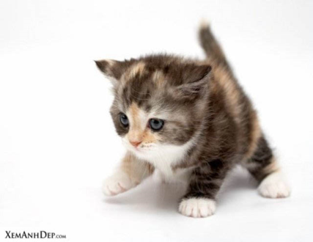
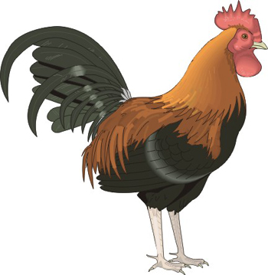

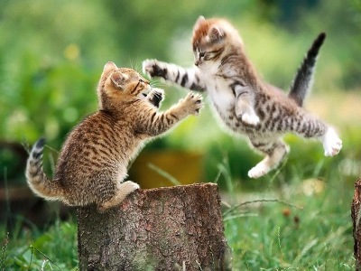

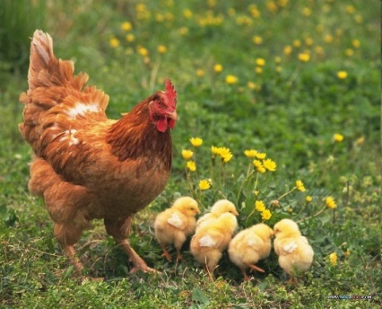
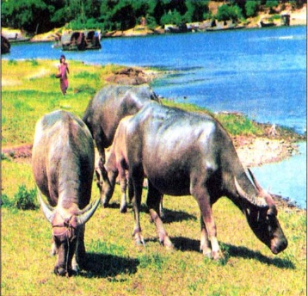
Tập làm văn
Ôn tập tả con vật
Bài tập 2

Slide 11
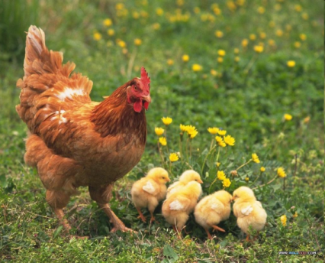
Tả hình dáng: Cần ý quan sát ghi lại kết quả quan sát được ở vẻ bề ngoài của con vật như: màu lông, các bộ phận.
Tả hoạt động: Cần quan sát con vật ở tư thế như con mèo đang rình chuột, trèo cây, hay con gà trống đang gáy.

Slide 12
Tập làm văn Ôn tập tả con vật
Phía sau vườn nhà em, mẹ có nuôi một đàn gà trống. Chú gà ấy mới chỉ hơn tám tháng tuổi mà đã to lớn và oai vệ nhất đàn rồi. Bộ y phục của chú gà trống mới lộng lẫy làm sao! Bộ lông như một chiếc áo choàng được thêu dệt bởi nhiều sợi len nhiều màu sắc. Hai bên cánh, lông gà lại nâu đen óng ả. Phần lưng, những chiếc lông màu cam đỏ rực rỡ nổi bật. Chiếc đuôi đen óng mượt, dài cong, y như một chiếc chổi lông mềm mại.

Slide 13
Tập làm văn Ôn tập tả con vật
Gà trống thường gáy vào mỗi sớm, chú chẳng khác nào chiếc đồng hồ báo thức của xóm làng. Tiếng gà gáy vang rộn, truyền đi muôn nơi. Mỗi sáng,tiếng gáy của chú cất lên là người dân tỉnh giấc sau đêm dài để đón chào ngày mới. Em rất yêu quý chú gà trống nhà em. Từ ngày có chú, em không cần mẹ gọi dậy mỗi sang nữa.

Slide 14
Tập làm văn Ôn tập tả con vật
Mới sáng sớm, nàng Miu nhà em đã kêu lớn vì đói. Miu dễ thương lắm. Bộ lông của nó trắng muốt, mềm mại như một cục bông. Đôi mắt đen láy, long lanh như hai hòn bi ve để dưới ánh mặt trời. Sau khi được cho ăn, đôi chân nhỏ xíu, mảnh mai lại chạy nhảy khắp mọi nơi.

Slide 15
Tập làm văn Ôn tập tả con vật
Tối đến, Miu cũng tập tành đi rình chuột. Chú ngó nghiêng để quan sát, khẽ rung bộ ria trắng như cước để xác định chuột ở đâu. Nhanh như cắt, chú chuột đã yên vị trong móng vuốt của Miu. Mèo ta lại kêu lên “Meo.. meo.. meo…” như để hô vang chiến tích của mình.

Slide 16
